Slide 1
RAIN
Estimate the weather for the next day using historical weather element data
과목명
학기
담당교수
E조팀원
발표일
: 산학캡스톤디자인2
: 2019-2학기
: 정호엽
: 임정준
배인규
이석준
이유겸(발표자)
: 2019.10.15

Slide 2
RAIN이란?
지점
일시
평균 기온
최저 기온
최고 기온
일 강수량
최대 풍속
평균 풍속
평균 이슬점
평균 상대 습도
평균 상대 습도
평균 증기압
평균 현지 기온
최고 해면 기압
최저 해면 기압
평균 해면 기압
합계일조시간
평균지면온도
오늘의 기상 정보를 토대로 나온 예측 값과 내일의 실제 강수 유무를 비교

Slide 3
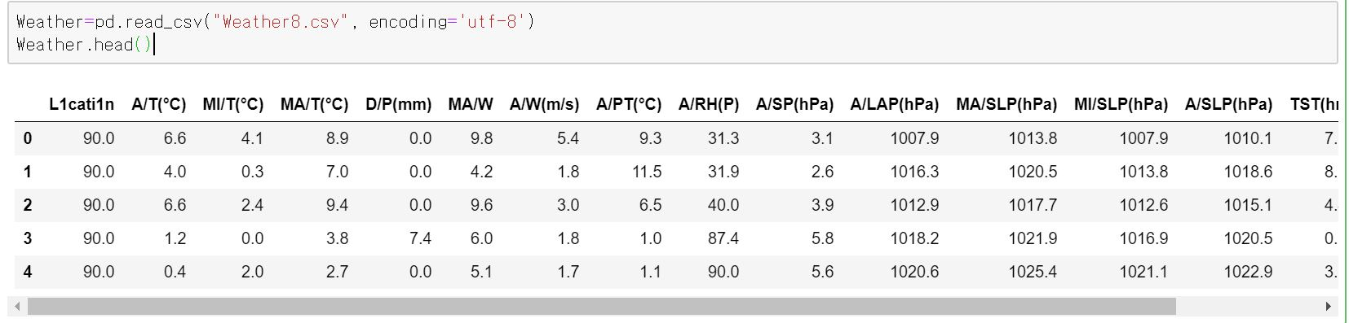
Prototype of our project

Slide 4
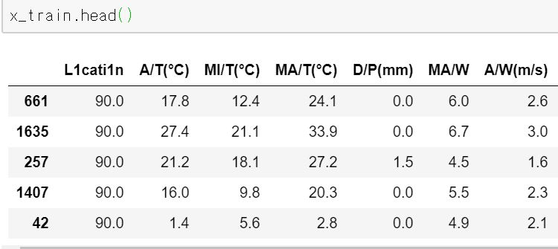
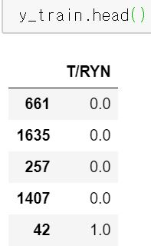
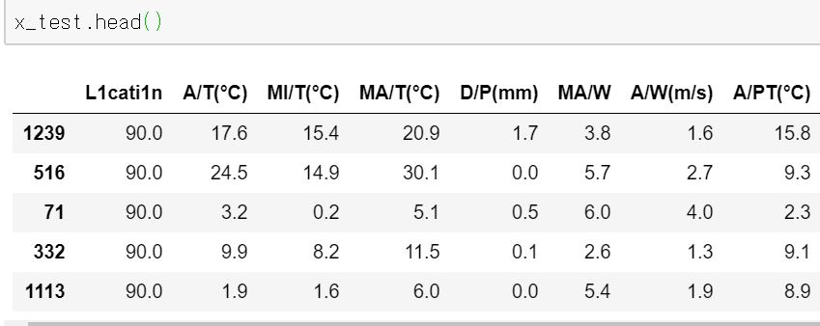
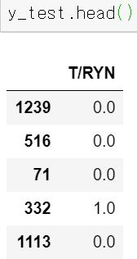
Weather
1642 rows × 17 cols
x_train, x_test, y_train, y_test =
train_test_split(
Weather.iloc[:,:-1],
Weather.iloc[:,-1:],
test_size = 0.2)
1313 rows × 16 cols
1313 rows × 1 cols
테스트 사이즈는 총 데이터 중 20%
329 rows × 1 cols
329 rows × 16 cols

Slide 5
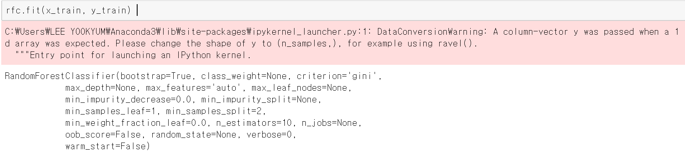
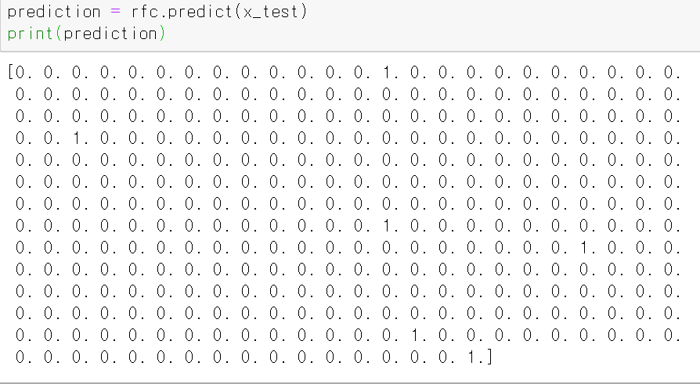

Slide 6
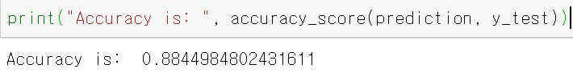
적중률(88.45%)

Slide 7
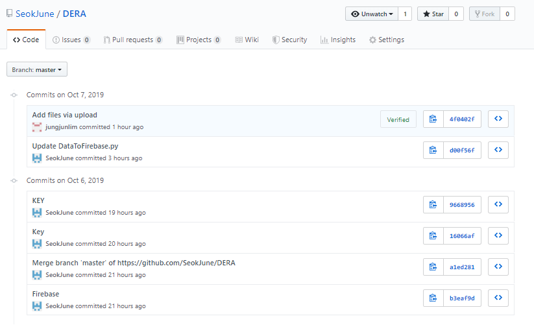
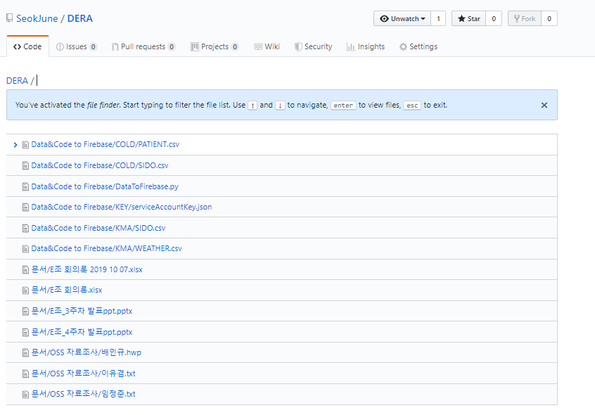
Github(https://github.com/SeokJune/DERA)

Slide 8
Q&A

